Slide 1
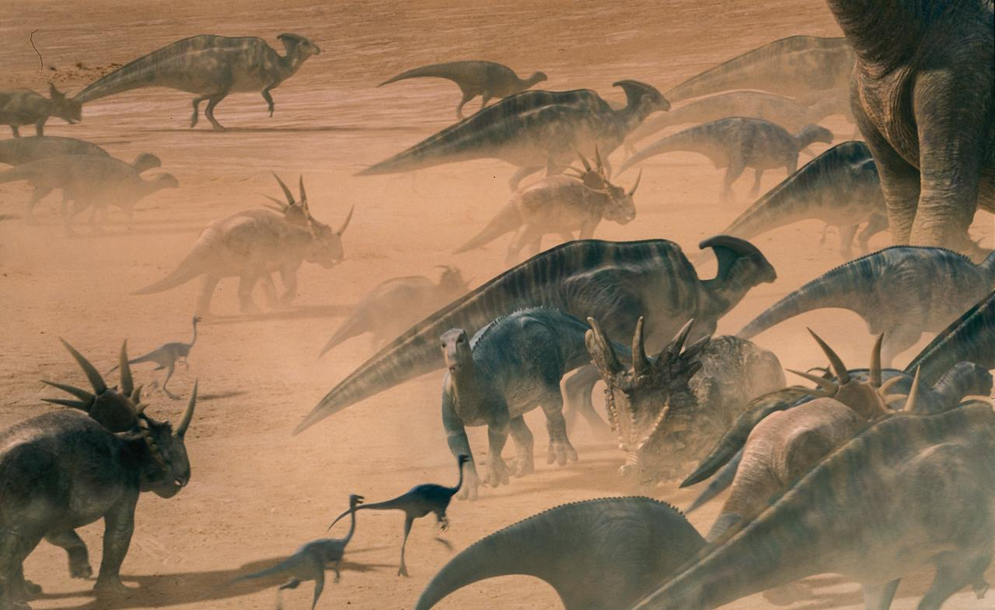
18 恐 龙

Slide 2
回顾课文：
恐龙生活在一亿五千万年前的（ ）、（ ），它们的繁殖方式是（ ），以吃（ ）为主，也有专门（ ）的。大约在（ ），这些恐龙神秘地消失了。
沼泽
森林
卵生
植物
食肉
六千五百万年前

Slide 3
视频欣赏：

Slide 4
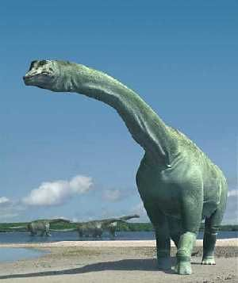
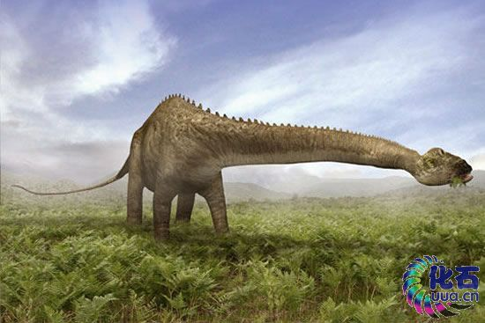
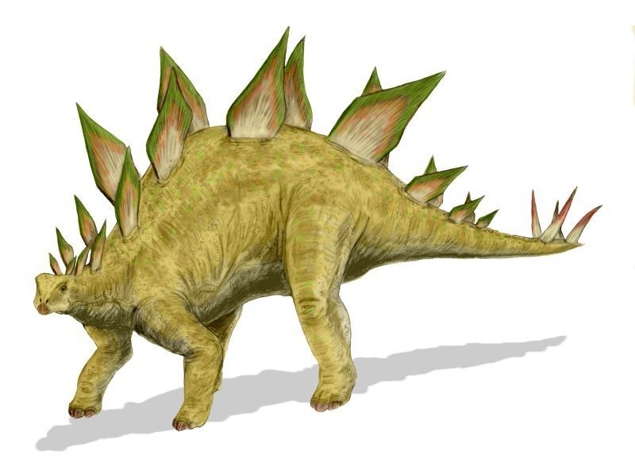
雷龙
梁龙
剑龙
三角龙

Slide 5
雷龙是个 ，它的身体
比六头大象还要重，它每踏下一步
就发出一声轰响，好似雷鸣一般。
庞然大物
比六头大象还要重
作比较

Slide 6
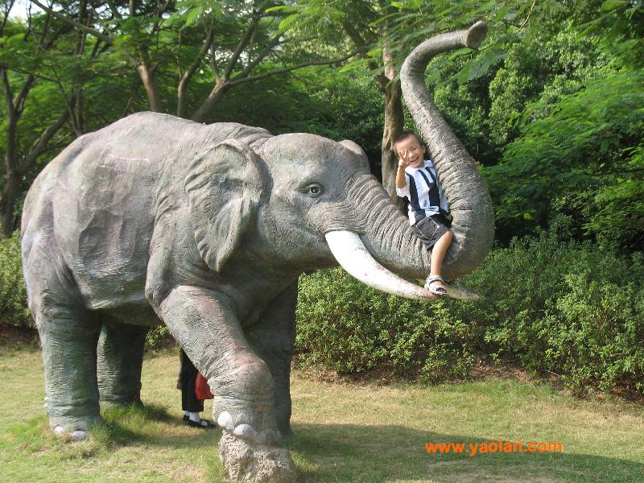

Slide 7
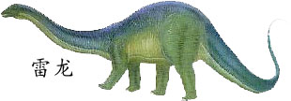
＜

Slide 8
雷龙是个庞然大物，它的身体
比六头大象还要重，它每踏下一步就
发出一声轰响，好似雷鸣一般。
比六头大象还要重
好似雷鸣一般
运用作比较的说明方法，
让我感受到雷龙又大又重。
打比方

Slide 9
学习方法：
找句子
抓关键词
用说明方法
学习任务：四人一小组，用学习雷龙的方法，选择其他三种恐龙中的一种研究，并尝试把它读好。
语言交流模式：我们组喜欢的是 。文中描写它的句子是（ ），我们组觉得它的特点是（找关键词），运用（ ）的说明方法,写出了（ ）龙的（ ）。

Slide 10
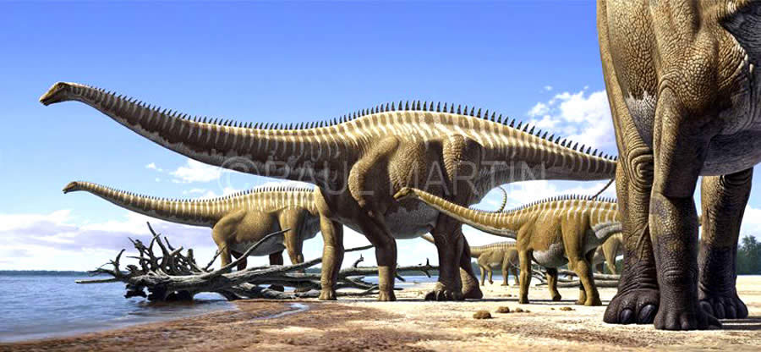
梁龙的 ，从头到尾足有二十多米，走起路来，好像是一架移动的吊桥。
身体很长

Slide 11
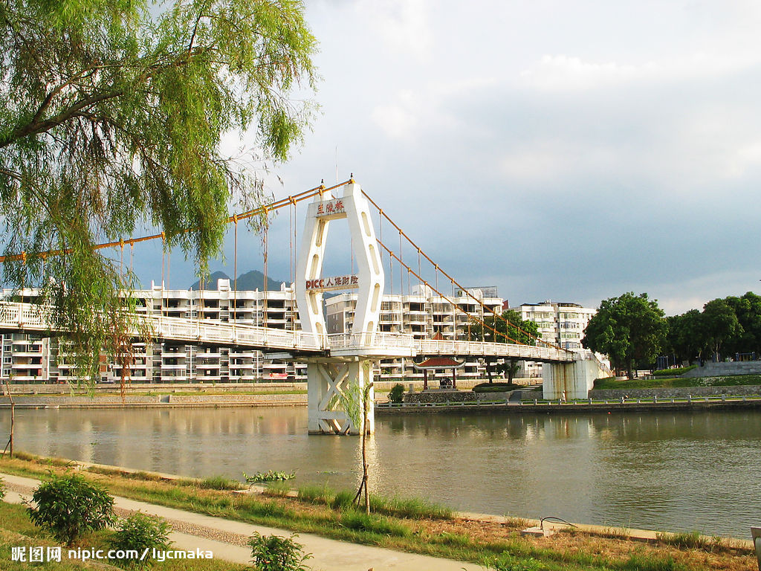
．
梁龙的身体很长，从头到尾足有二十多米，走起路来，好像是一架移动的吊桥。
二十多米
好像是一
架移动的吊桥
打比方
列数字

Slide 12
剑龙的背上插着两排三角形
的剑板，尾巴上还有四支利剑一
样的尾刺。
剑龙的背上插着两排三角形
的剑板，尾巴上还有四支利剑一
样的尾刺。
剑龙的背上插着两排三角形
的剑板，尾巴上还有四支利剑一
样的尾刺。
打比方

Slide 13
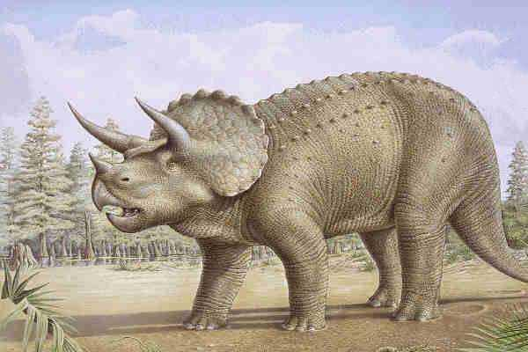
三角龙的脸上有三只大角，一只长在
鼻子上方，另外两只长在眼睛上方，每只
角都有一米长——这样的脸型，让任何动
物都 。
三只大角
一米长
望而生畏
列数字

Slide 14
观察发现：
种类 | 外形特点 | 说明方法
雷龙 | 庞然大物 | 作比较 打比方
梁龙 | 身体很长 | 列数字 打比方
剑龙 | 剑板和尾刺 | 打比方
三角龙 | 三只大角 | 列数字

Slide 15
恐龙的种类很多，形态更是千奇百怪。雷龙是个庞然大物，身体比六头大象还要重。它每踏下一步就发出一声轰响，好似雷鸣一般。梁龙的身体很长，从头到尾足有二十多米，走起路来，好像是一架移动的吊桥。剑龙的背上插着两排三角形的剑板，尾巴上还有四支利剑一样的尾刺。三角龙的脸上有三只大角，一只长在鼻子上方，另外两只长在眼睛上方，每只角都有一米长——这样的脸型，让任何动物都望而生畏。

Slide 16
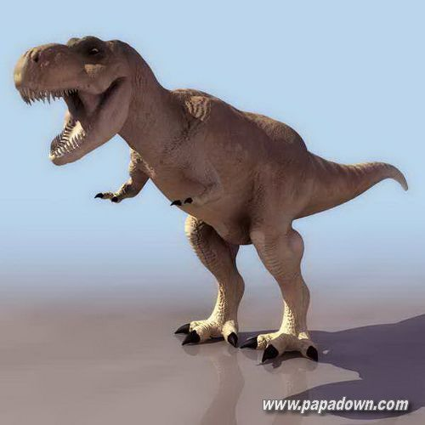
霸王龙就是非常凶猛的肉食恐龙。它脑袋大，身子短，牙齿就像锋利无比的匕首。

Slide 17
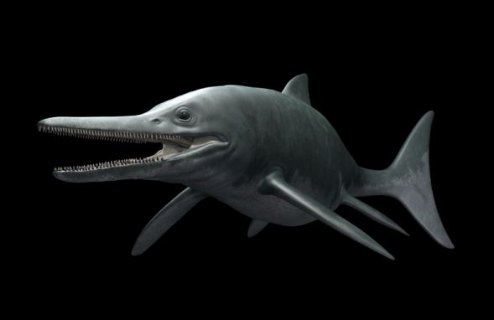
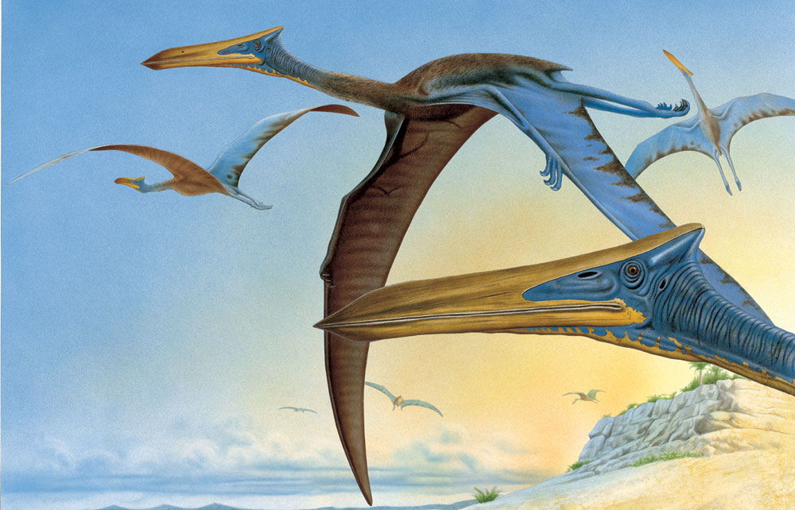
鱼龙和翼龙是恐龙的亲戚。鱼龙很像今天的海豚，它能潜入水中寻找食物。翼龙身体两侧长着翅膀，展翅高飞时，如同一架在天空中翱翔的轻型飞机。

Slide 18
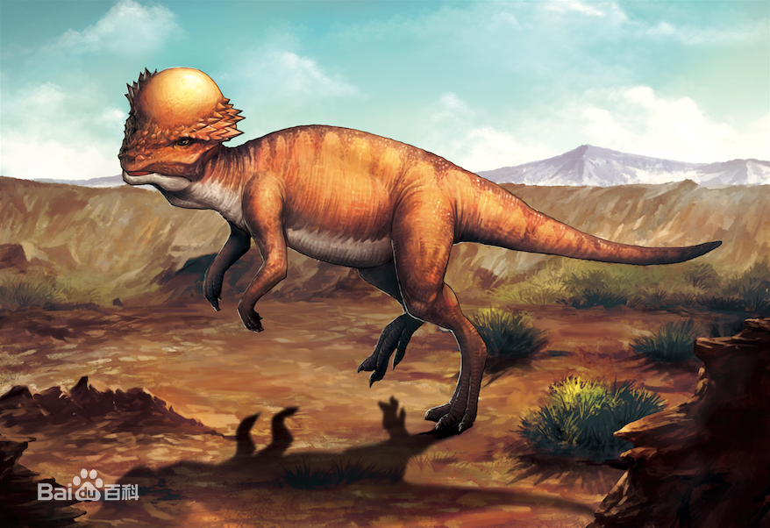
zhǒng
肿头龙
肿头龙生活在六千七百万年前，体长5米左右，头顶肿大，好像长着一个巨瘤，用两条粗壮的后腿走路，是鸟脚类恐龙的一种。脸部与口部饰以角质或骨质突起的棘状物或肿瘤；而头颅背部覆以突起的构，头骨顶部出奇的肿厚、隆起，厚度达25厘米。由于头骨肿厚，头骨上的部分孔洞也封闭了。肿头龙主要生活在山地的内陆平原和沙漠中。

Slide 19
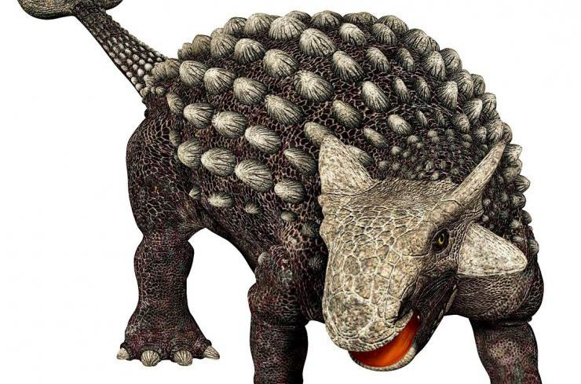
甲龙
食植物，白垩纪晚期的甲龙头宽又平，覆盖在脸面上的厚甲板和头上侧的三角形突棘，使得它的头部就像戴上了一个钢铁般的头盔，尾巴直如铁棒，尾锤与众不同，稍呈平坦。装甲坦克式的护身构造加上甲龙特有的钢头功夫，在掠杀习以为常的恐龙时代，面对任何穷凶极恶的暴龙类恐龙都可不屑一顾。甲龙的化石是在北美洲西部的地层被发现。

Slide 20
恐龙的“身份证”
小建议：用上今天学习的说明方法哦！
名 称：
主要生活地：
主要生活时间：
主要特点:
最有意思的地方：

Slide 21
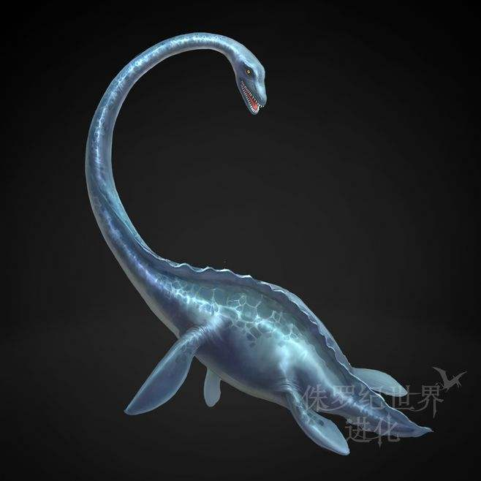
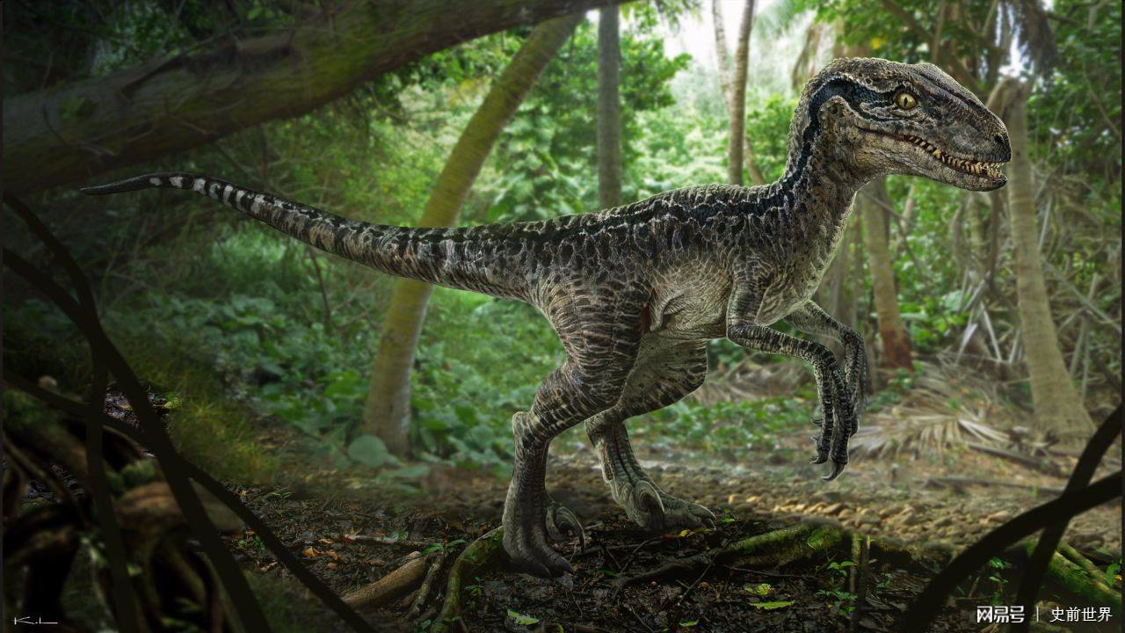
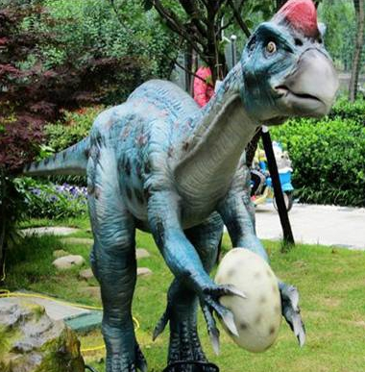
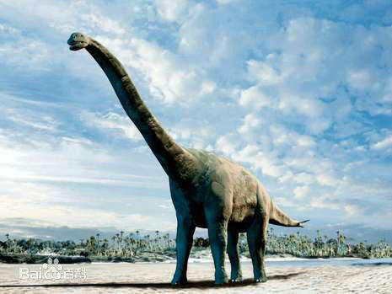
肿头龙
甲龙
蛇颈龙
迅猛龙
窃蛋龙
腕龙

Slide 22
布置作业：
运用今天所学习的说明方法，介绍一种身边的事物。

